Slide 1

+
CHÀO MỪNG QUÝ THẦY CÔ VÀ CÁC EM HỌC SINH

Slide 2
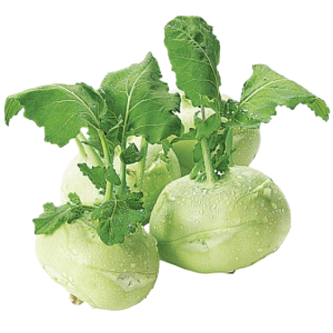
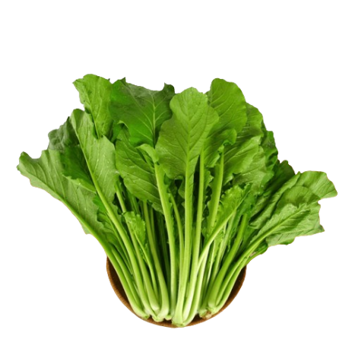
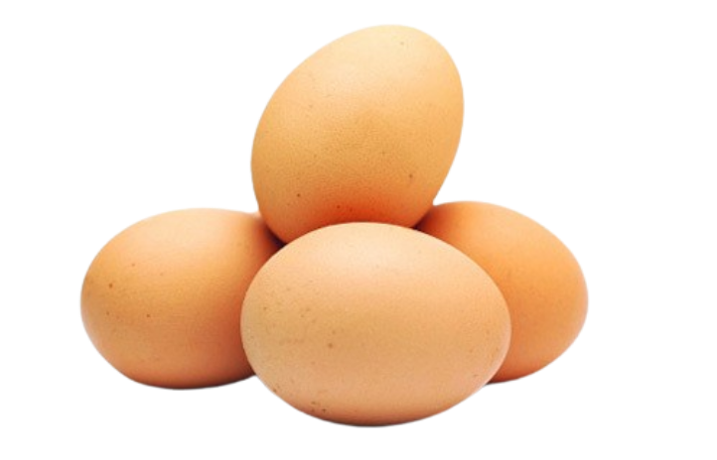
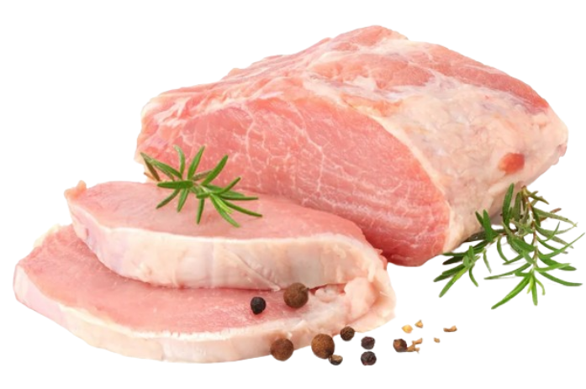
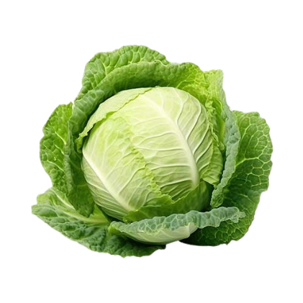
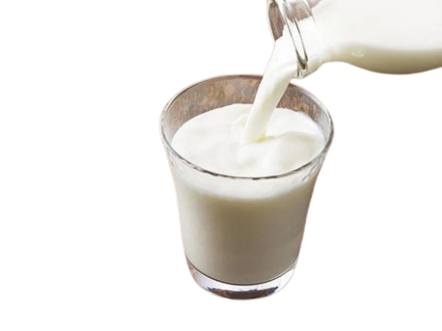
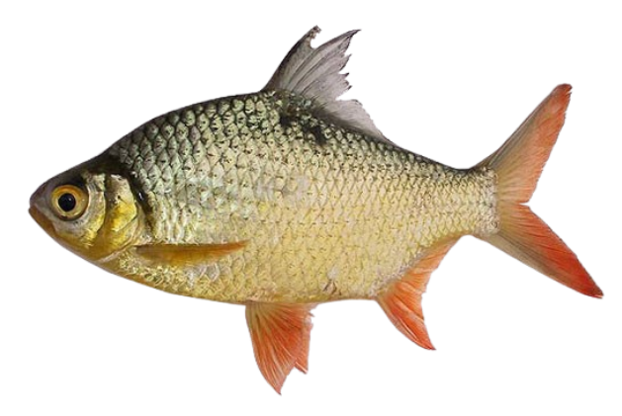
Những thực phẩm nào chứa nhiều protein. Protein là thành phần không thể thiếu trong chế độ dinh dưỡng của con người. Vậy protein có cấu tạo và tính chất hóa học như thế nào?

Slide 3
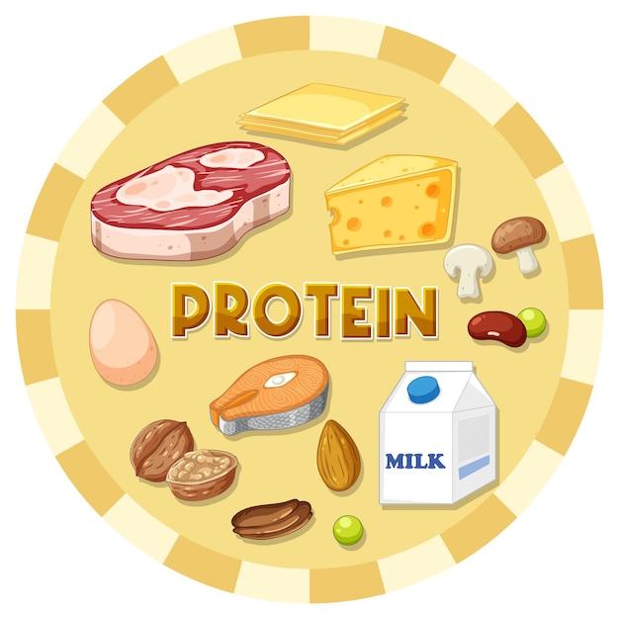
BÀI 28
PROTEIN
Giáo viên: Phạm Nguyễn Kiều Oanh

Slide 4
NỘI DUNG BÀI HỌC
I
II
Khái Niệm Protein
Cấu Tạo Phân Tử
III
Tính Chất Hóa Học
IV
Vai Trò Protein Đối Với Cơ Thể Người

Slide 5
I. KHÁI NIỆM PROTEIN

Slide 6
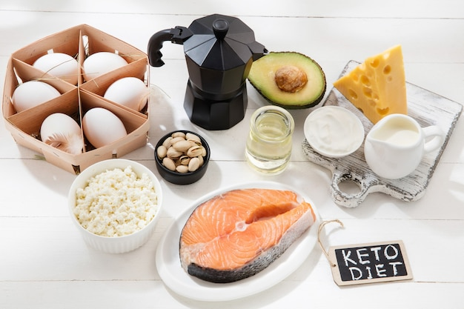
I
Khái Niệm Protein
Protein là hợp chất hữu cơ thiên nhiên có trong các bộ phận của cơ thể người, động vật và thực vật như: thịt trứng, sữa, tóc, sừng, hạt ….

Slide 7
II. CẤU TẠO PHÂN TỬ

Slide 8

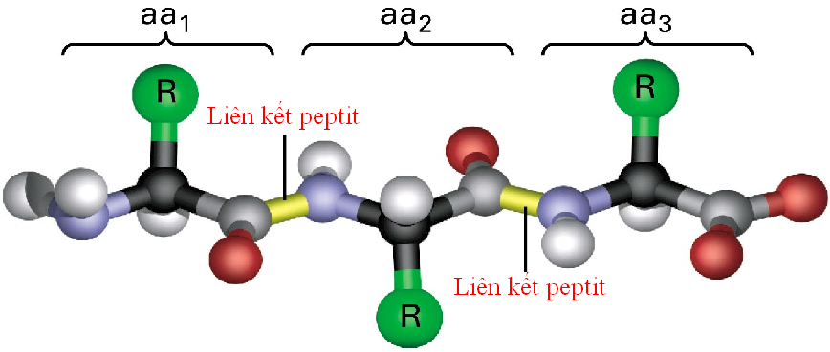
Hình dưới đây là cấu tạo của 1 protein, em hãy nêu nhận xét về khối lượng phân tử của protein

Slide 9
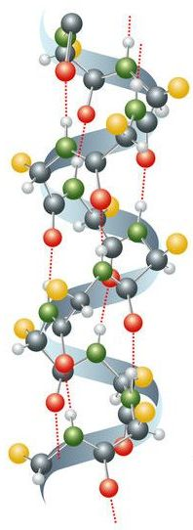
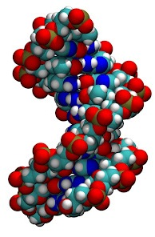
II
Cấu Tạo Phân Tử
Protein có khối lượng phân tử rất lớn, thường từ vài vạn đến vài triệu amu và có cấu tạo rất phức tạp.
Dạng rỗng
Dạng đặc

Slide 10
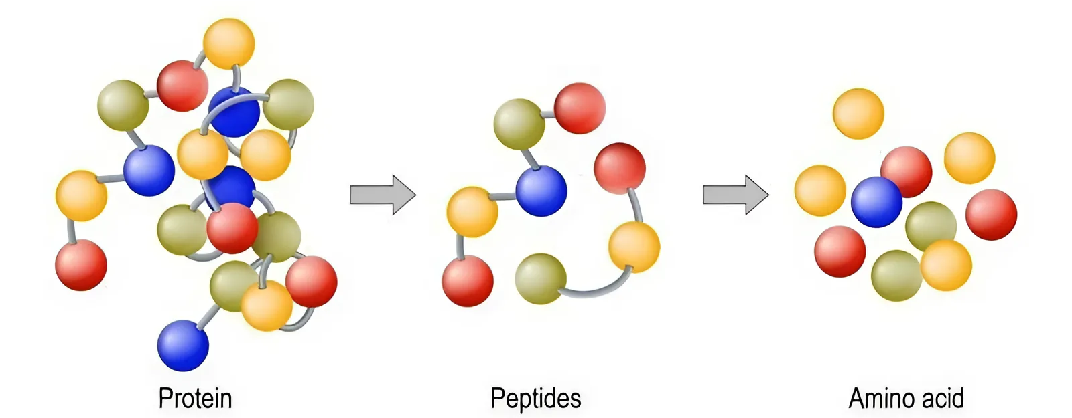
Khi thủy phân hoàn toàn protein trong ding dịch acid thu được hỗn hợp các amino acid

Slide 11
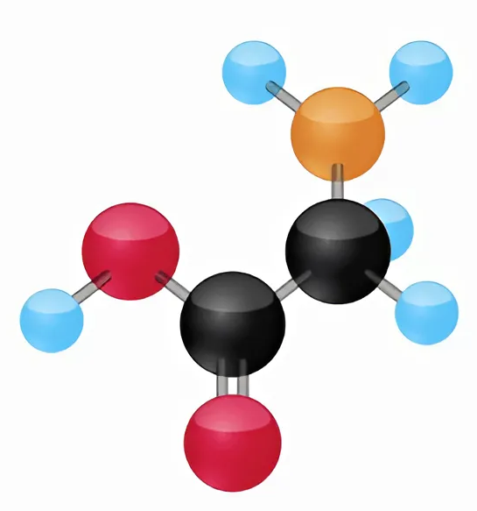
II
Cấu Tạo Phân Tử
Amino acid đơn giản nhất là amino acetic acid (glycine) có công thức cấu tạo H₂N – CH₂ - COOH

Slide 12
Nêu đặc điểm cấu tạo phân tử protein

Slide 13

II
Cấu Tạo Phân Tử
Protein gồm nhiều đơn vị amino acid liên kết với nhau bằng liên kết peptide
Công thức cấu tạo chung
liên kết peptide
... ─ NH ─ CH ─ C ─ NH ─ CH ─ C ─ NH ─ CH ─ C ─ ...
R₁ O R₂ O R₃ O
─ NH ─ CH ─ C ─
R_{i} O n (Với n ≥ 50)
Hay

Slide 14
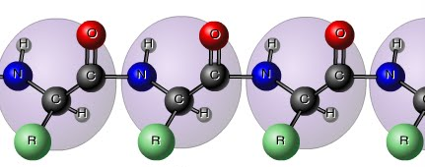

Trong phân tử protein có một hay nhiều liên kết peptide?
Trong phân tử protein có một hay nhiều liên kết peptide?

Slide 15
III. TÍNH CHẤT HÓA HỌC

Slide 16
III
Tính Chất Hóa Học
1. Phản Ứng Thủy Phân
Khi đun nóng trong dung dịch acid hoặc base, protein sẽ thủy phân tạo ra amino acid
Protein + nước $\underset{→}{{ t}^{o} }$ Hỗn hợp amino acid
acid hoặc base
Protein bị thủy phân dưới tác dụng của enzyme ở nhiệt độ thường

Slide 17
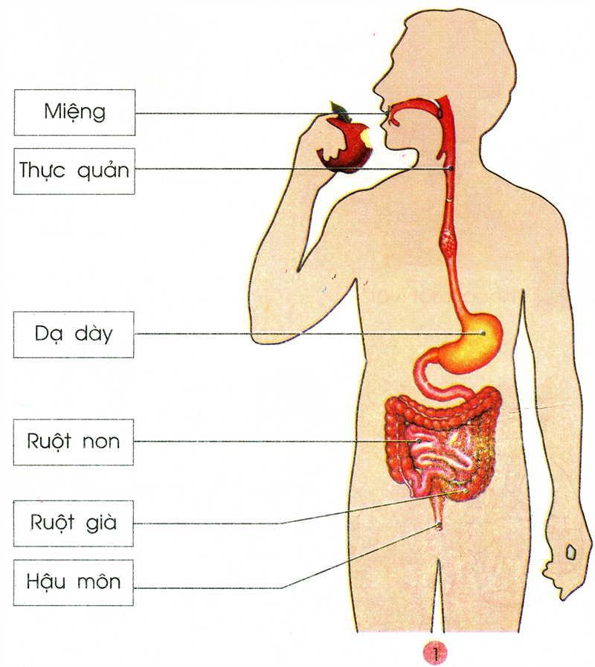
Nhờ tác dụng của các men tiêu hóa ở dạ dày và ruột, protein bị nước phân tích thành những chất đơn giản hơn, thấm qua ruột vào máu rồi được dẫn đến các tế bào. Ở đây, các chất đơn giản trên lại tổng hợp thành các protein mới. Các protein này dung chủ yếu vào việc xây dựng các tế bào mới hoặc bị oxi hóa để sinh ra năng lượng cho cơ thể hoạt động.

Slide 18
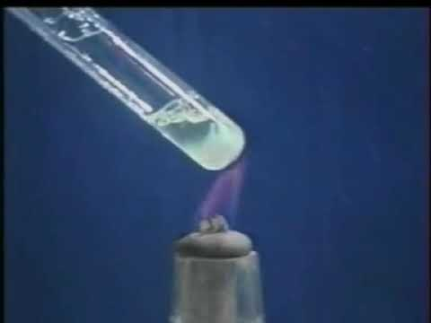
III
Tính Chất Hóa Học
2. Sự Đông Tụ
Thí nghiệm 1: Sự đông tụ
Dụng cụ và hoá chất: ống nghiệm, đèn cồn, lòng trắng trung, dung dịch HCl.
Tiến hành thí nghiệm:
Bước 1: Chuẩn bị 2 ống nghiệm sạch và đánh số (1), (2). Cho khoảng 3 mL lòng trắng trứng vào mỗi ống nghiêm.
Bước 2: - Đun nóng nhẹ ống nghiệm (1);
- Cho từ từ từng giọt dung dịch HC1 vào ống nghiệm (2).

Slide 19
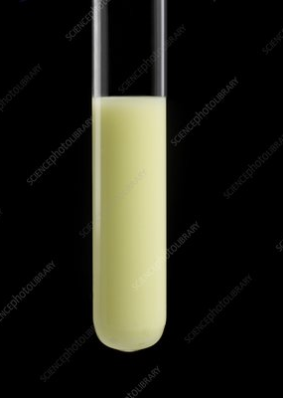
Thí nghiệm 1: Sự đông tụ
Hiện tượng
Xuất hiện kết tủa trắng trong ống nghiệm

Slide 20
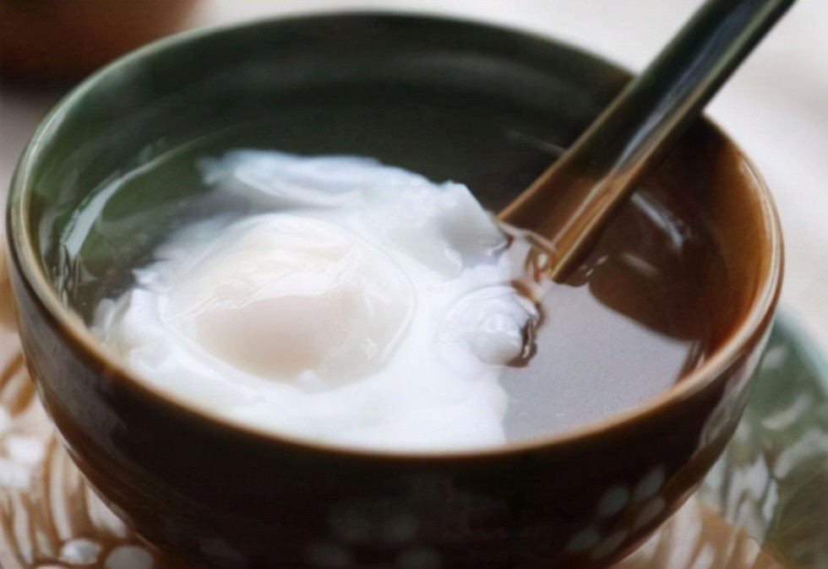
III
Tính Chất Hóa Học
2. Sự Đông Tụ
Albumin (có trong lòng trắng trứng) và một số protein tan được trong nước tạo thành dung dịch keo
Khi đun nóng hoặc cho thêm hóa chất vào các dung dịch này thường xảy ra kết tủa protein. Hiện tượng đó gọi là sự đông tụ.

Slide 21
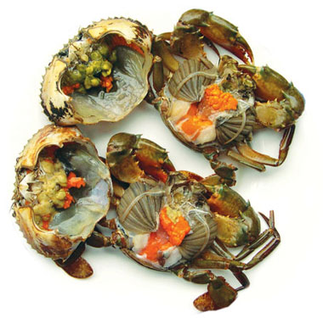
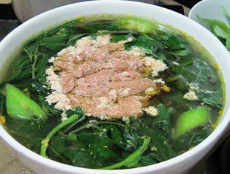
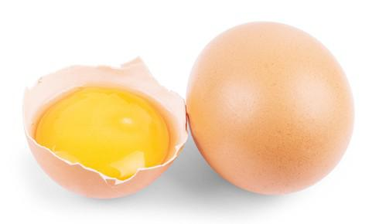
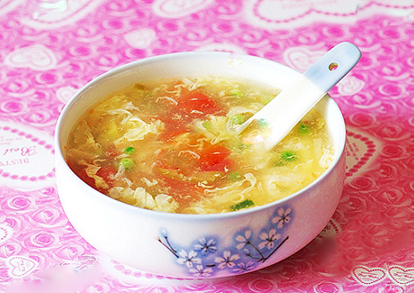
III
Tính Chất Hóa Học
2. Sự Đông Tụ
Khi đun nóng hoặc cho thêm hóa chất, protein sẽ đông tụ và vón cục.

Slide 22
Trong quá trình nấu canh cua, thấy xuất hiện các tảng “gạch cua” nổi lên. Giải thích hiện tượng trên và cho biết thành phần chính của “gạch cua”.

Slide 23
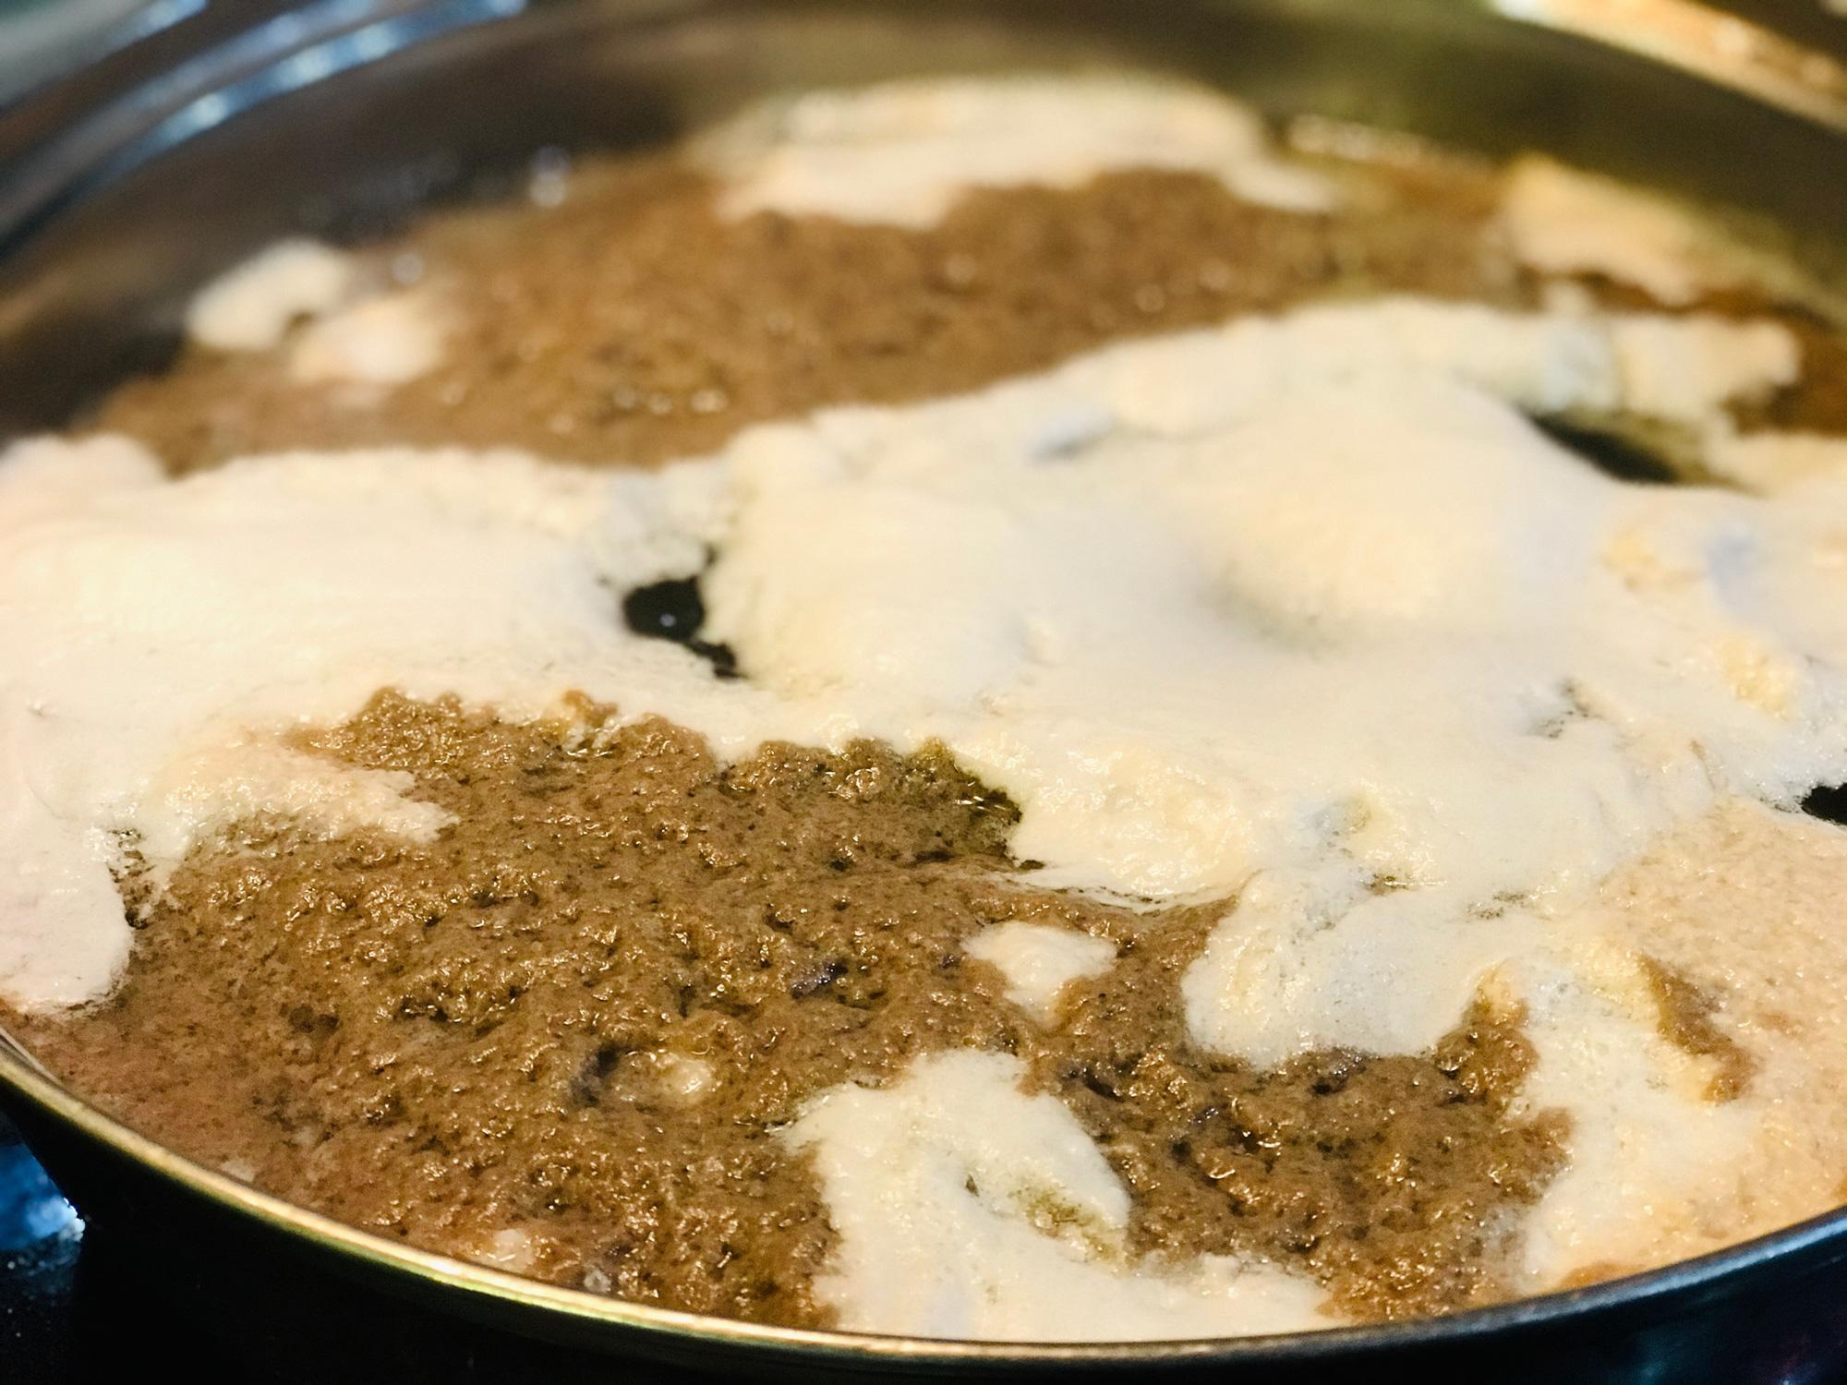
Vì gạch cua có chứa protein, trong quá trình nấu canh cua, protein đông tụ và nổi lên.

Slide 24
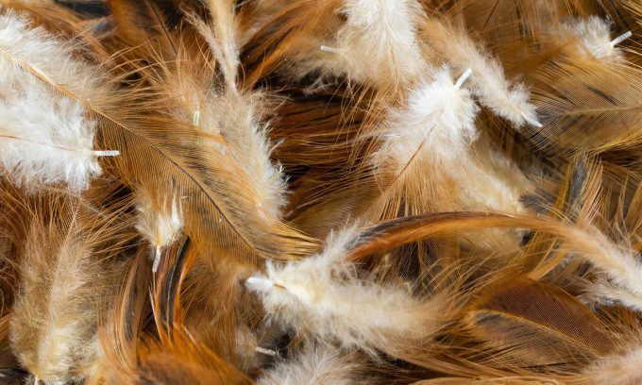
III
Tính Chất Hóa Học
3. Sự Phân Hủy Bởi Nhiệt
Thí nghiệm 2
Dụng cụ và hoá chất: đèn cồn, kẹp sắt, lông gà, lông vịt
Tiến hành thí nghiệm: Dùng kẹp sắt kẹp lông gà rồi đưa vào ngọn lửa đèn cồn và quan sát

Slide 25
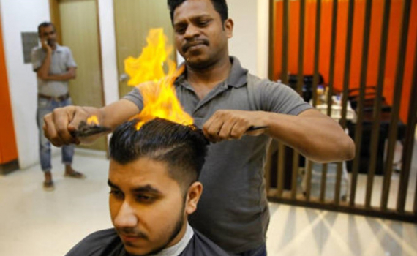
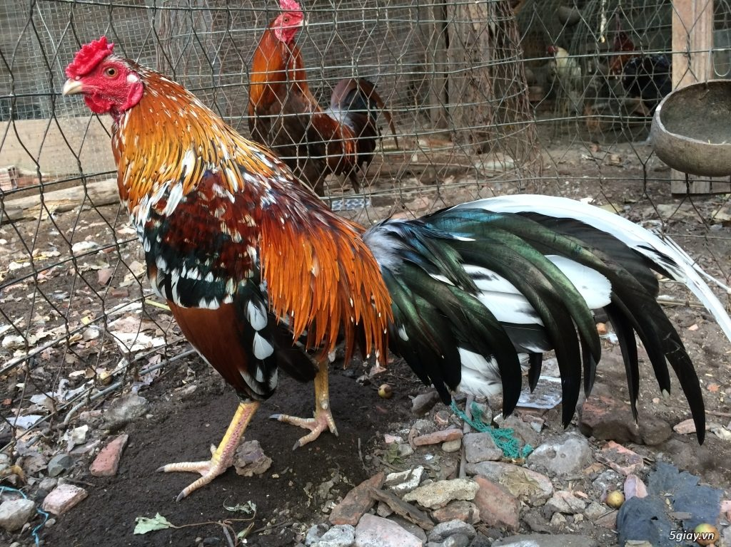
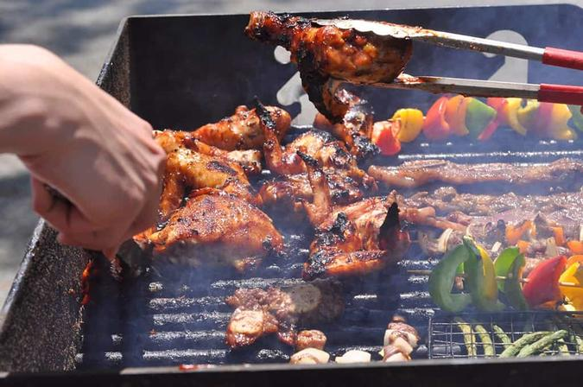
III
Tính Chất Hóa Học
3. Sự Phân Hủy Bởi Nhiệt
Khi đun nóng mạnh và không có nước, protein bị phân hủy tạo ra những chất bay hơi, có mùi khét đặc trưng
Tóc, tơ tằm và ông của các loại động vật khi cháy đều có mùi khét đặc trưng

Slide 26


Có hai tấm vải, một tấm dệt từ lụa tơ tằm, một tấm dệt từ sợi nylon. Nêu cách phân biệt hai tấm vải trên.

Slide 27
Lấy 2 mẩu nhỏ của 2 mảnh vải đem đi đốt. Mẩu nào cháy có mùi khét, mảnh đó là sợi tơ tằm vì tơ tằm có thành phần từ protein động vật. Mẩu còn lại được dệt từ sợi bông.

Slide 28
IV. VAI TRÒ CỦA PROTEIN ĐỐI VỚI CƠ THỂ NGƯỜI

Slide 29
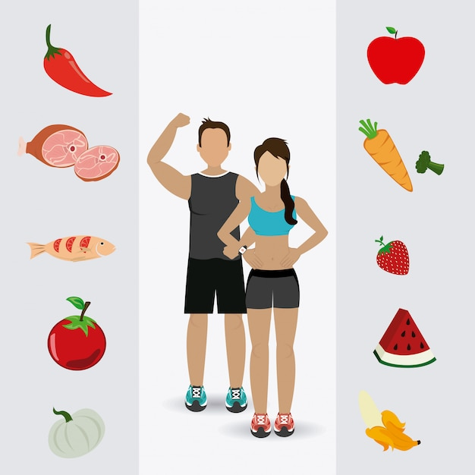
Protein có trong mọi bộ phận của cơ thể người và đóng vai trò rất quan trọng đối với các hoạt động sống

Slide 30
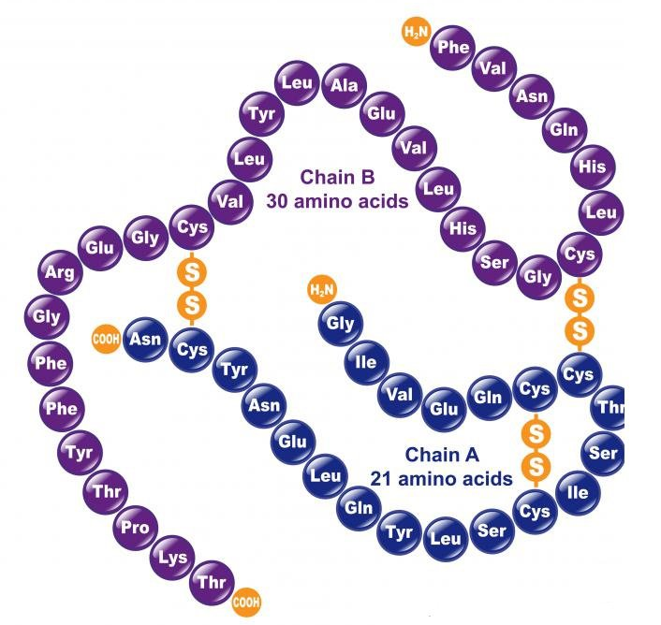
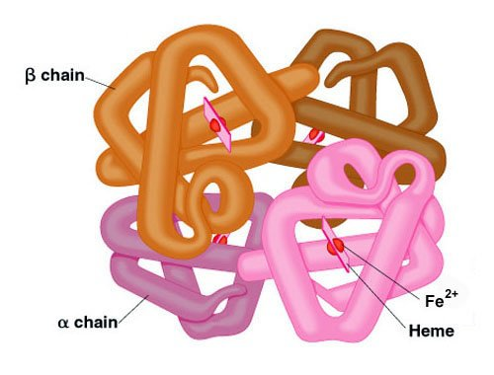
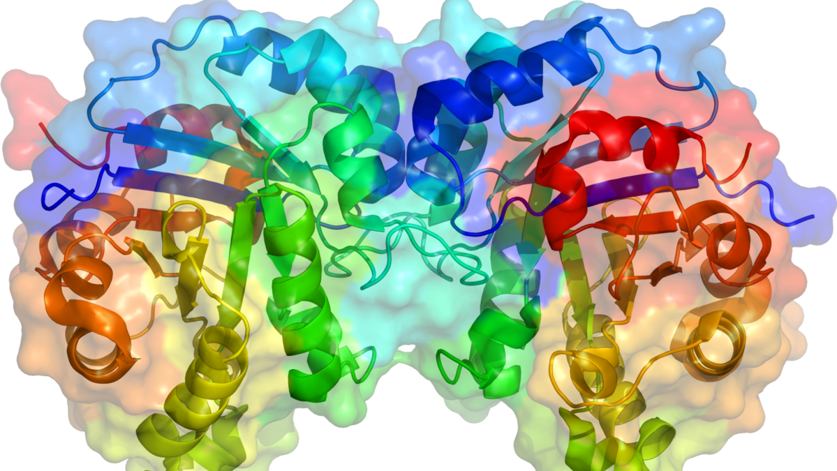
Chức năng sinh học của protein rất đa dạng
Tính chất hormone
(insulin)
Vai trò xúc tác
(enzyme)
Vận chuyển các chất
(hemoglobin)

Slide 31
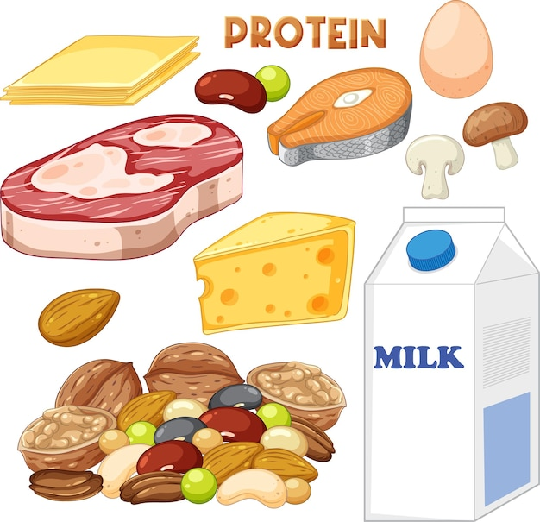
Protein trong thức ăn đóng vai trò cung cấp các amino acid để cơ thể tổng hợp nên cá lạoi protein đặc trung của người.

Slide 32
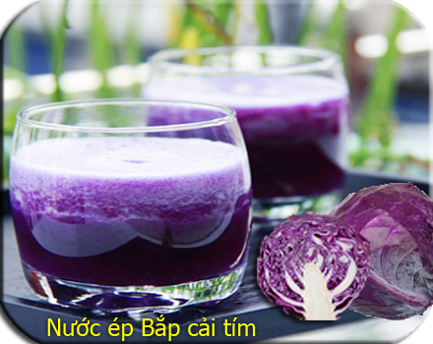
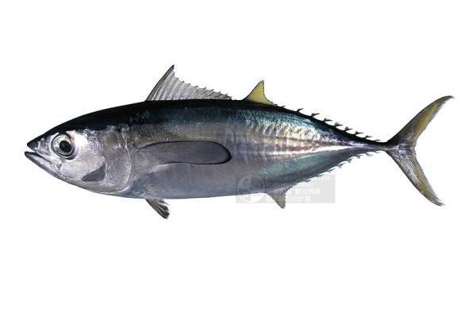
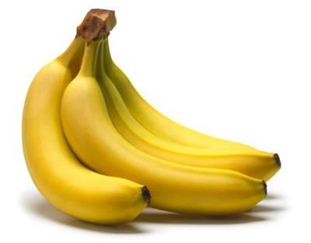
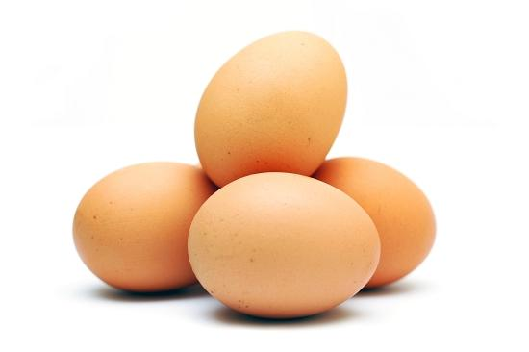
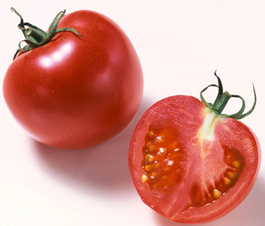
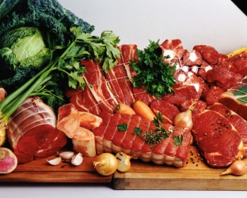
Loại thực phẩm nào sau đây chứa nhiều, ít hoặc không chứa protein?
Không chứa Protein
chứa nhiều Protein
Chứa ít Protein
Chứa nhiều Protein
Chứa ít Protein
Chứa nhiều Protein

Slide 33

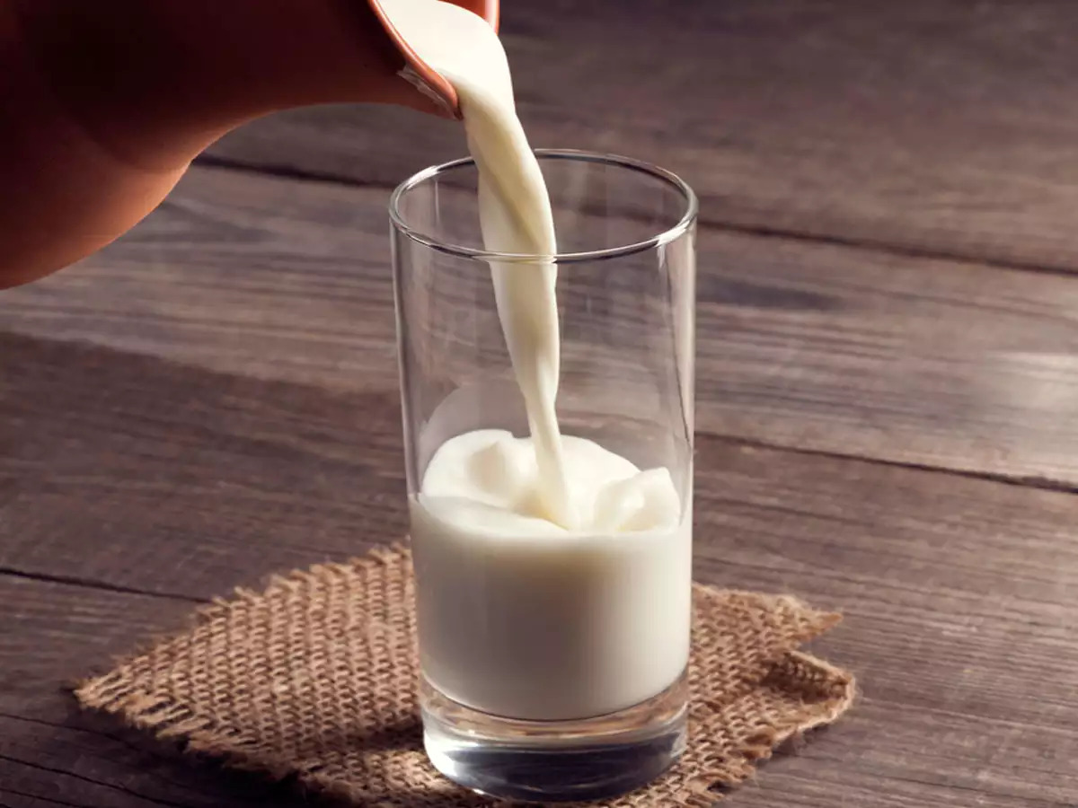
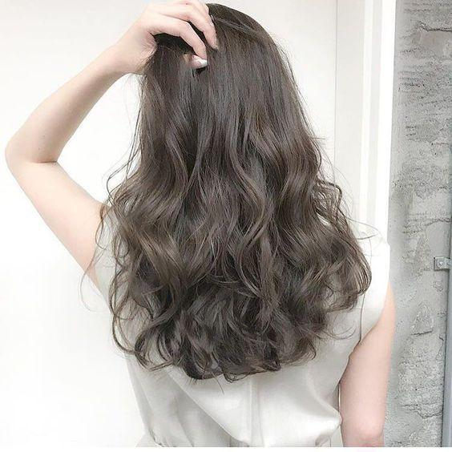
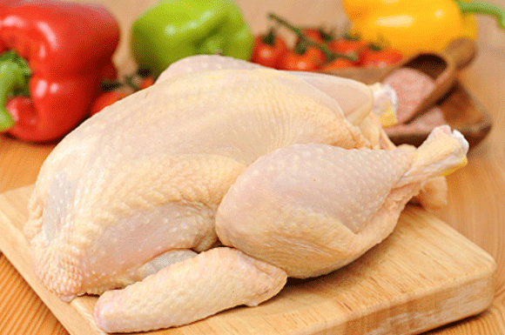
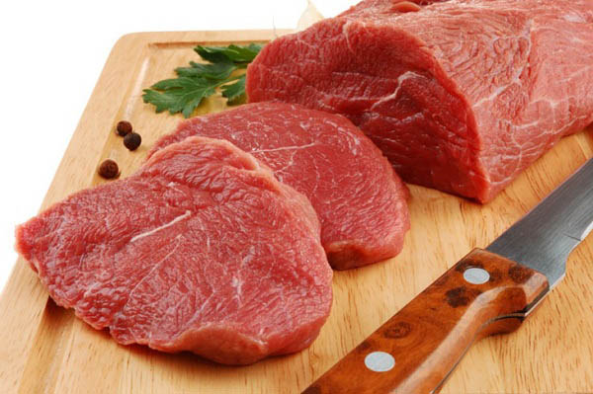
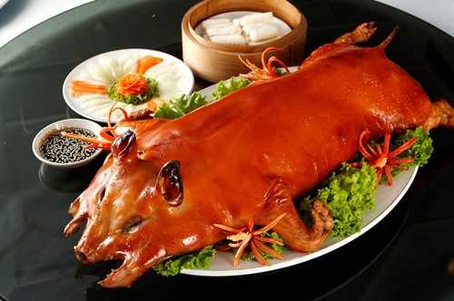
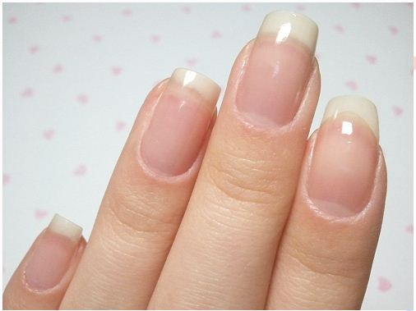
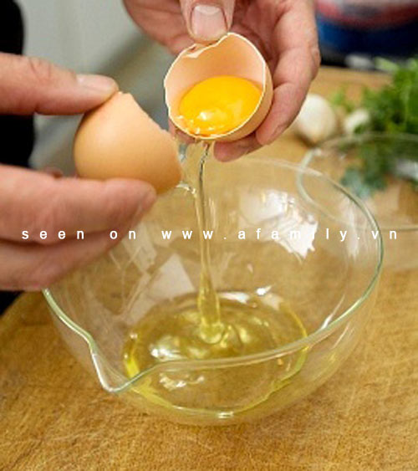
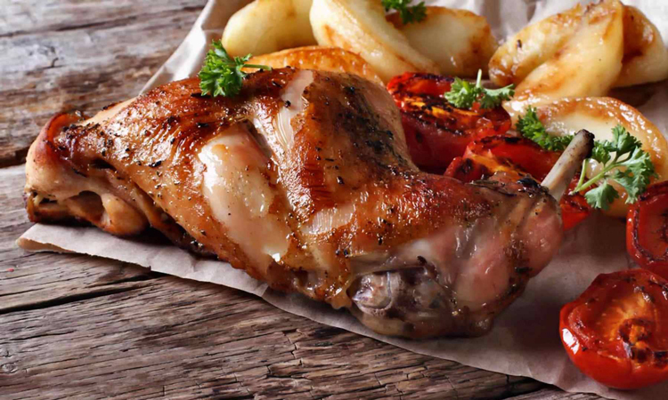
Tại sao cùng là protein nhưng nó lại tồn tại ở những dạng khác nhau?
Tại sao thịt gà, thịt bò, thịt thỏ, thịt lợn đều là thịt nhưng khi ăn lại có cảm giác khác nhau?
Do chúng có thành phần và cấu tạo khác nhau.

Slide 34
CỦNG CỐ

Slide 35
Câu 1. Protein được tạo từ
A. các amino acid. B. các acid amin.
C. các acid hữu cơ. D. các acetic acid

Slide 36
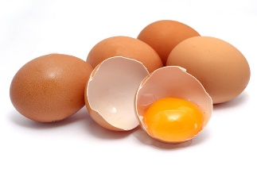
Câu 2. Trứng là loại thực phẩm chứa nhiều
A. Chất béo. B. Chất đường.
C. Chất bột. D. Protein.

Slide 37
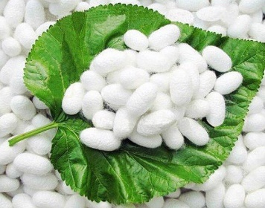
Câu 3. Để phân biệt vải dệt bằng tơ tằm và vải dệt bằng sợi bông. Chúng ta có thể
A. Gia nhiệt để thực hiện phàn ứng đông tụ.
B. Đốt và ngửi nếu có mùi khét là vải bằng tơ tằm.
C. Dùng quỳ tím.
D. Dùng phản ứng thủy phân.

Slide 38
Câu 4. Hiện tượng xảy ra khi cho giấm hoặc chanh vào sữa bò hoặc sữa đậu nành là:
A. Sữa bò và sữa đậu nành bị vón cục.
B. Sữa bò và sữa đậu nành hòa tan vào nhau.
C. Sữa bò và sữa đậu nành bị chuyển sang màu đỏ.
D. Có bọt khí xuất hiện.

Slide 39
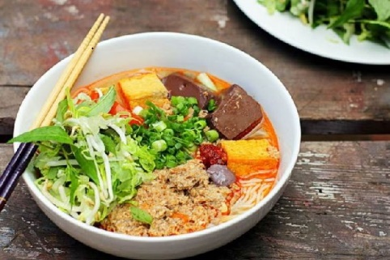
Câu 5. Hiện tượng rêu cua nổi lên khi nấu canh cua là do:
A. Sự đông kết.
B. Sự đông rắn.
C. Sự đông đặc.
D. Sự đông tụ.

Slide 40
+
CẢM ƠN QUÝ THẦY CÔ VÀ CÁC EM HỌC SINH

